Slide 1
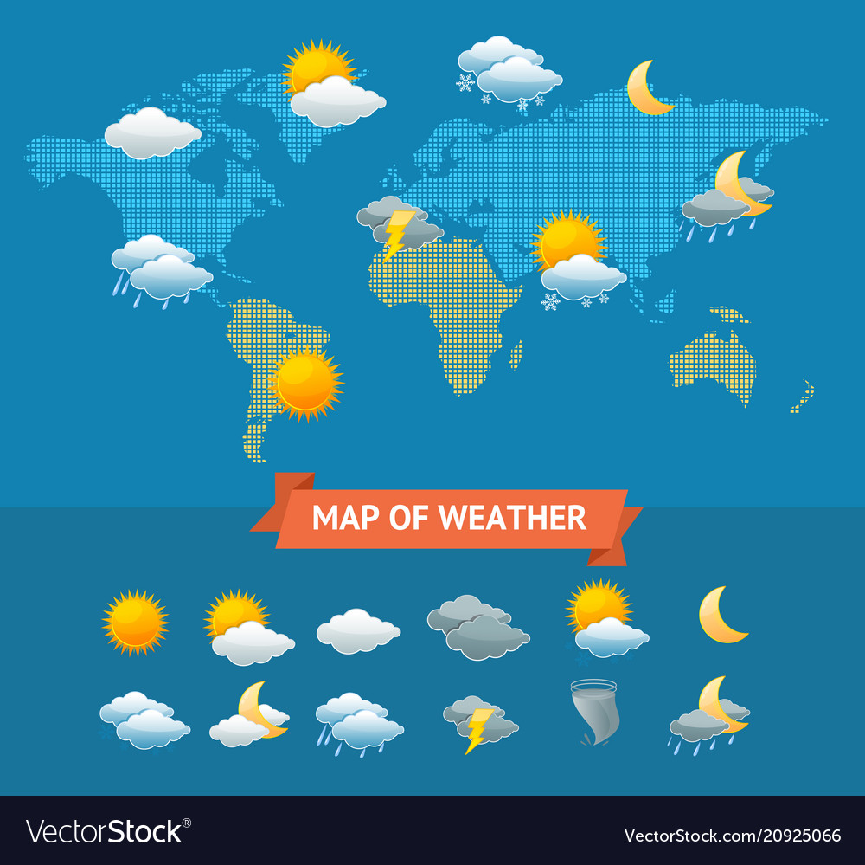
THỜI TIẾT VÀ KHÍ HẬU
BIẾN ĐỔI KHÍ HẬU
BÀI 17

Slide 2
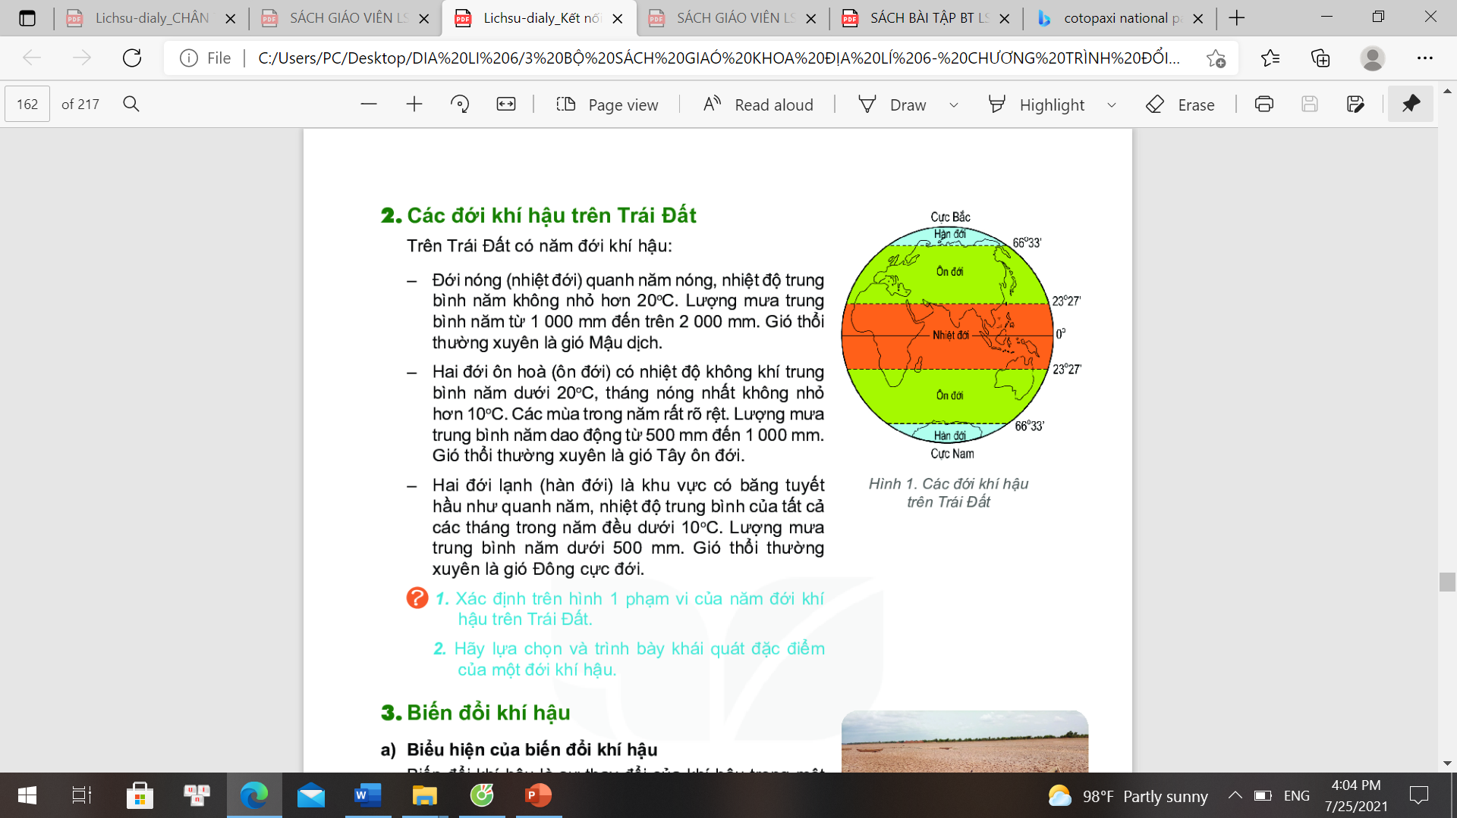
1
Khái niệm về thời tiết và khí hậu
2
Các đới khí hậu trên Trái Đất
3
Biến đổi khí hậu

Slide 3
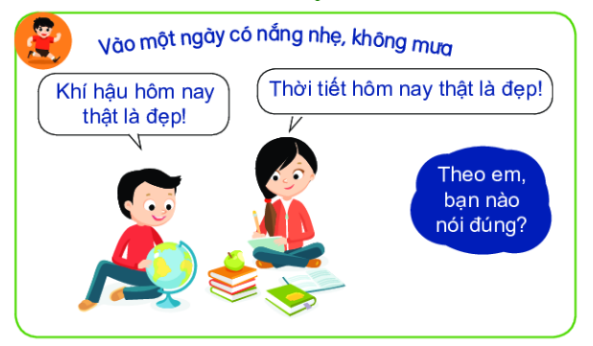
Theo em bạn nào nói đúng?

Slide 4
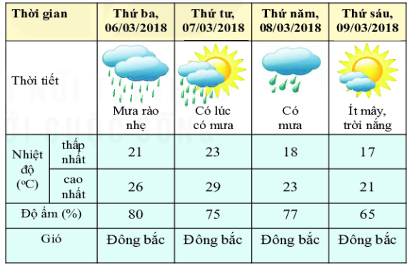
1
Khái niệm về thời tiết và khí hậu
Bản tin dự báo thời tiết ở một địa điểm
Dựa vào bản tin
dự báo thời tiết bên, em hãy:
- Nêu những yếu tố được sử dụng để biểu hiện thời tiết.
Mô tả đặc điểm
thời tiết của từng ngày trong bảng.

Slide 5

1
Khái niệm về thời tiết và khí hậu
- Thời tiết là trạng thái của khí quyển tại một thời điểm và khu vực cụ thể được xác định bằng nhiệt độ, độ ẩm,mưa, mây, gió…
Thời tiết là gì?
- Thời tiết luôn thay đổi.

Slide 6
1
Khái niệm về thời tiết và khí hậu
- Khí hậu ở một nơi là tổng hợp các yếu tố thời tiết của nơi đó, trong một thời gian dài và trở thành quy luật.
Khí hậu là gì?

Slide 7
Theo em bạn nào nói đúng?
Notes:
Gv cho hs trả lời. so sánh sự giống và khác nhau giữa khí hậu và thời tiết

Slide 8
2
Các đới khí hậu trên Trái Đất
THẢO LUẬN CẶP ĐÔI
Trên Trái Đất có 5 đới khí hậu:
+ Một đới nóng (nhiệt đới)
+ Hai đới ôn hòa (ôn đới)
+ Hai đới lạnh (hàn đới)
Kể tên các
đới khí hậu
trên Trái Đất?
Vì sao bề mặt Trái Đất được phân chia làm các đới khí hậu khác nhau?
Xác định giới hạn của mỗi đới khí hậu trên
Trái Đất?
Hình 1. các đới khí hậu trên Trái Đất
Notes:
Trên TĐ có 5 đới khí hậu (gọi là vành đai nhiệt), tương ứng với 2 đới lạnh,2 đới ôn hòa, 1 đới nóng.
Mỗi bán cầu bắc-nam sẽ có 1 đới nóng, 1 đới lạnh và 1 đới ôn hòa

Slide 9

2
Các đới khí hậu trên Trái Đất
“ TRÍ NHỚ SIÊU PHÀM”
Mỗi nhóm có thời gian 3 phút đọc tài liệu SGK, hết thời gian gấp hết SGK lại và hoàn thành phiếu học tập sau đây:

Slide 10
2
Các đới khí hậu trên Trái Đất
“ TRÍ NHỚ SIÊU PHÀM”
Đới nóng
Đới ôn hòa
Đới lạnh
Nhiệt độ
Nóng quanh năm,
TB năm trên 20⁰C
TB năm dưới
20⁰C
TB năm dưới
10⁰C
TB năm
1000mm-2000mm
TB năm
500mm-1000mm
TB năm
dưới 500 mm
Lượng mưa
Gió thổi
thường xuyên
Gió Tín phong
Gió Tây ôn đới
Gió Đông cực

Slide 11
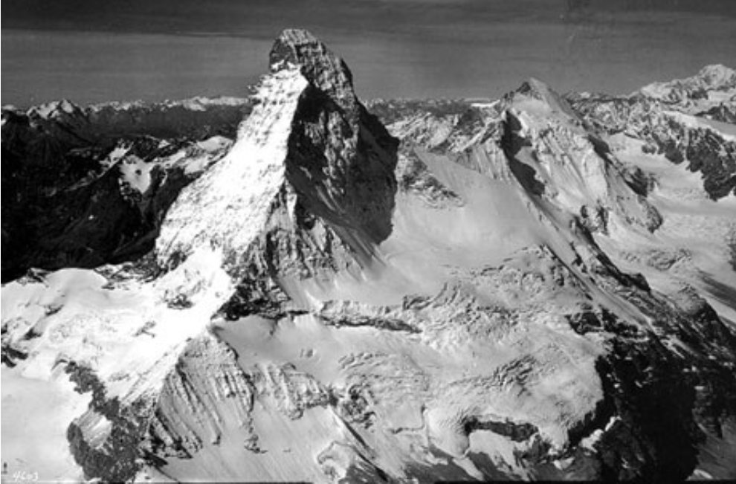
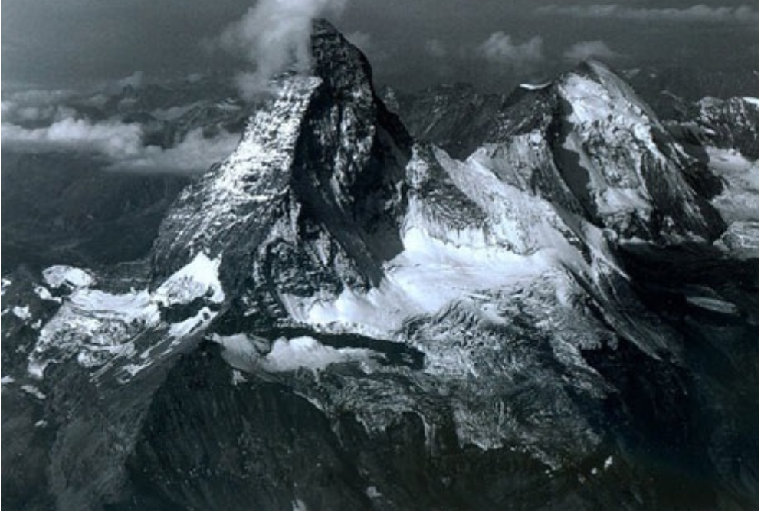
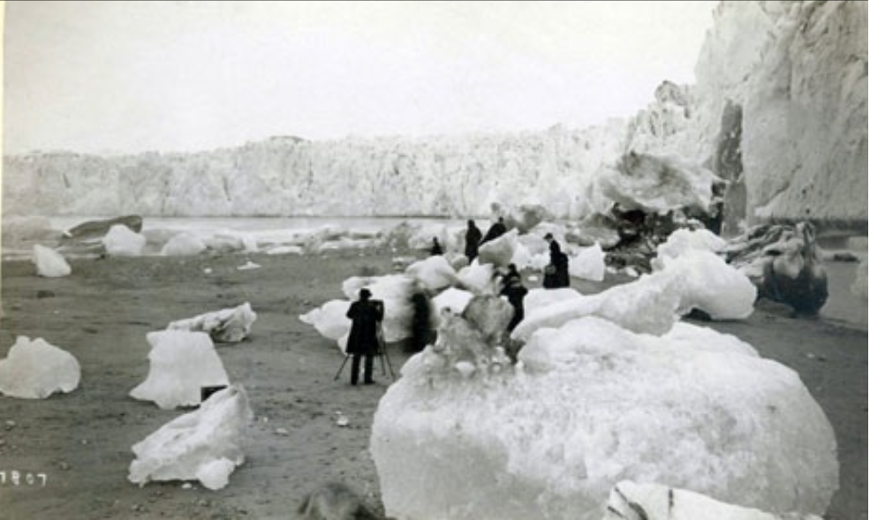
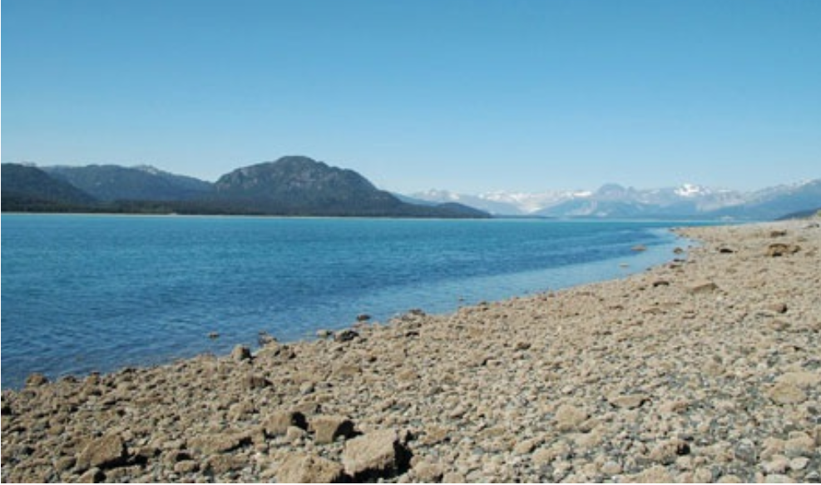
3
Biến đổi khí hậu
- Biến đổi khí hậu là sự thay đổi của khí hậu trong một khoảng thời gian dài do tác động của các điều kiện tự nhiên và hoạt động của con người.
Biến đổi khí hậu là gì?
Dãy núi An-pơ năm 1960
Dãy núi An-pơ năm 2005
Sông băng Muir Glacier ở Alaska cuối TK 19
Sông băng Muir Glacier năm 2005
Notes:
Cho biết sự khác nhau giữa các địa điểm trong bức hình vào năm 1960 và năm 2005, giải thích
Dãy núi An-pơ: 1960 được bao phủ bởi 1 khối bang tuyết lớn, 2005 xói mòn do băng tan-suy giảm lượng băng tuyết
Sông Muir có nhiều tảng băng phía trước (tk19) năm 2005 bang tan, tv phát triển..

Slide 12
a, Biểu hiện của biến đổi khí hậu
Biểu hiện:
+ Sự nóng lên toàn cầu
+ Mực nước biển dâng cao
+ Sự gia tăng các thiên tai: bão, lũ lụt, hạn hán
Biến
Em hãy nêu một số biểu hiện của biến đổi khí hậu?
Notes:
Biểu hiện BĐKH:nhiệt độ kk tăng, TĐ nóng lên, biến động trong chế độ mưa, lương mưa, gia tăng tốc độ tan bang, giă tăng các hiện tượng thời tiết cực đoan: bão, lũ lụt, hạn hán… mực nước biển dâng cao

Slide 13
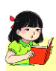
Em có biết?
Những ghi nhận cụ thể về biểu hiện của biến đổi khí hậu trên Trái Đất
Nhiệt độ năm 2016 tăng hơn 1,1⁰C so với thời kì trước năm 1970.
Lượng mưa:
+ Tăng ở các đới phía bắc vĩ tuyến 30⁰B
+ Giảm ở các vĩ độ nhiệt đới
Băng tan:
+ Năm 2016, diện tích bang ở Bắc Cực chỉ còn 4,14 triệu km² giảm khoảng 3 triệu km² so với giai đoạn 1979-2000. Trong khi đó, diện tích bang ở Nam Cực chỉ còn 14,5 triệu km², ít hơn 2 triệu km² so với giai đoạn 1981-2010.
+ Sông bang trên dãy An-pơ liên tục thu hẹp kể từ năm 1960.
Mực nước biển tăng 3,3 mm mỗi năm ở giai đoạn 2004-2015, nhanh hơn 25-35% so với giai đoạn 1993-2004.
Thời tiết cực đoan: ở Đông Nam Á, siêu bão tăng hơn 12-15%, trong giai đoạn 1980-2016.
Nguồn: Tổ chức khí tượng thế giới

Slide 14

b, Phòng tránh thiên tai và ứng phó với biến đổi khí hậu
Trước khi xảy ra
thiên tai
Dự báo thời tiết, dự trữ lương thực, thực phẩm. Gia cố nhà cửa, sơ tán người và tài sản
Thiên tai là những thảm họa bất ngờ do thiên nhiên gây ra cho con người. Trên Trái Đất có nhiều loại thiên tai như: bão,lũ lụt, động đất, sóng thần…
Để phòng tránh thiên tai chúng ta cần thực hiện các biện pháp nào?
Bản thân em có thể thực hiện biện pháp phòng tránh thiên tai nào?
Trong khi
xảy ra
thiên tai
Ở nơi an toàn, hạn chế di chuyển, giữ gìn sức khỏe. Sử dụng nước và thực phẩm tiết kiệm, theo dõi thông tin thiên tai
Thiên tai là gì?
Khắc phục sự cố, vệ sinh nơi ở, vệ sinh môi trường,phòng chống dịch bệnh,giúp đỡ người khác…
Sau khi
xảy ra
thiên tai
Notes:
Thiên tai là gì? Vì sao phải phòng tránh thiên tai và ứng phó với biến đổi khí hậu
Thiên tai thường gây ra nhiều thiệt hại về người và tài sản, làm ảnh hưởng đến hoạt động kinh tế xã hội…Trong điều kiện
Biến đổi khí hậu như hiện nay, thiên tai thường diễn biến phức tạp, khó lường…

Slide 15
b, Phòng tránh thiên tai và ứng phó với biến đổi khí hậu
Nêu một số
giải pháp cụ thể để
phòng tránh bão?

Slide 16
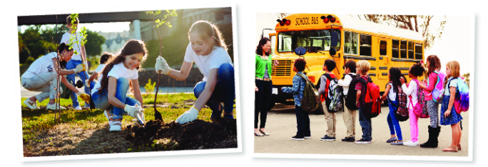
b, Phòng tránh thiên tai và ứng phó với biến đổi khí hậu
Hãy nêu một số biện pháp để giảm nhẹ biến đổi khí hậu?
Hình 4. Một số cách để giảm nhẹ biến đổi khí hậu
Notes:
Trong điều kiện biến đổi khí hậu như hiện nay, thiên tai thường diễn biến phức tạp, khó lường…Do đó bên cạnh các biện pháp phòng tránh thiên tai, con người cần biết ứng phó với BĐKH

Slide 17


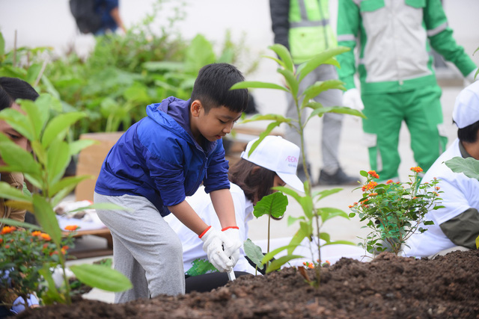

Sử dụng hiệu quả, tiết kiệm năng lượng
Sử dụng phương tiện giao thông công cộng
Trước khi xảy ra
thiên tai
Tích cực trồng cây xanh, bảo vệ rừng
Không sử dụng túi ni-lông

Slide 18

3
Biến đổi khí hậu
Em đã/ sẽ làm gì để sử dụng tiết kiệm và hiệu quả năng lượng?

Slide 19

LUYỆN TẬP
VÀ VẬN DỤNG

Slide 20

1.Ghép các ô bên trái và bên phải với ô ở giữa sao cho phù hợp
a, Mưa dao động từ 500- 1000mm/năm
g,Tín phong thổi quanh năm
b, Quanh năm nóng,
nhiệt độ TB năm trên 20⁰C
1. Đới nóng
h, Gió tây ôn đới
là chủ yếu
c, Nhiệt độ tất cả các tháng đều dưới 10⁰C
i, Nhiệt độ tháng nóng nhất không nhỏ hơn 10⁰C
2. Đới
ôn hòa
d, Lượng mưa dưới
500mm/năm,
mưa dưới dạng tuyết
k, Lượng mưa
TB từ 1000mm
đến 2000mm/năm
3. Đới lạnh
e,Gió đông cực là chủ yếu

Slide 21
LUYỆN TẬP VẬN DỤNG
1. Cuối tuần lớp em dự định tổ chức đi dã ngoại một ngày.
Đài khí tượng thủy văn có dự báo thời tiết ngày hôm đó như sau: nhiệt độ thấp nhất là, nhiệt độ cao nhất là; sáng sớm có sương mù, trời lạnh; trưa chiều hửng nắng, có lúc có mưa. Em cần chuẩn bị những gì để phù hợp với thời tiết buổi dã ngoại đó?
2. Thiết kế mindmap (sơ đồ tư duy) về Biến đổi
khí hậu

Slide 22

1
Xem lại bài đã học
Dặn dò
2
Hoàn thành bài tập SGK
3
Chuẩn bị bài 18: Thực hành: Phân tích biểu đồ nhiệt độ, lượng mưa
Notes:
Hoàn thành bài nào GV linh động viết vào nhé

